Slide 1
Diagnos – och sen då?
BOF och Tejping i arbetet med familjens samspel
efter en neuropsykiatrisk utredning av barnet

Slide 2
BOF - Tejping
BOF passar för barn i lekåldern.
I BOF går vi från symbolleken i sandlådan upp till samtal med föräldrarna om vad som sker i leken och hur det hänger ihop med de problem familjen har hemma/på dagis/i skolan.
Tejping (leksamtal) kan användas från 3 till 100 år för att visualisera verkliga konflikter
eller låsningar.
I Tejping går vi från samtalet om problemet ner till en illustration, gestaltning av det.

Slide 3
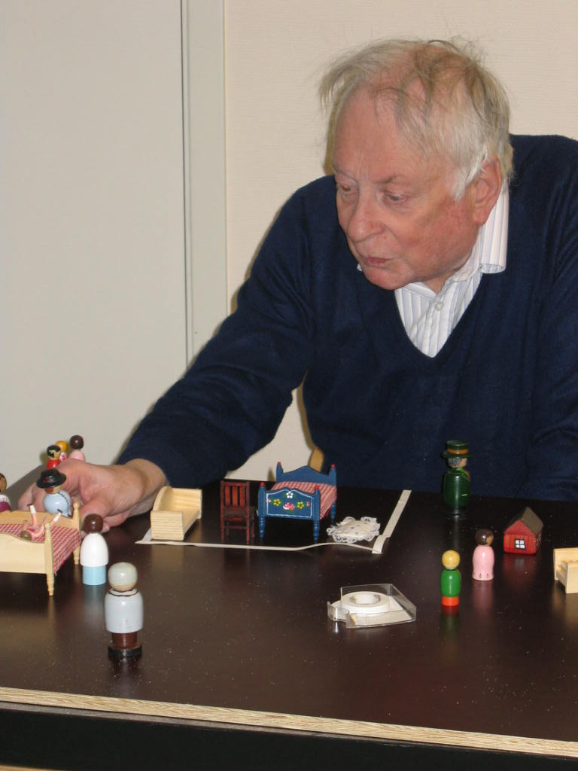
BOF
Barnorienterad familjeterapi
Martin Soltvedt
Samhandling

Slide 4
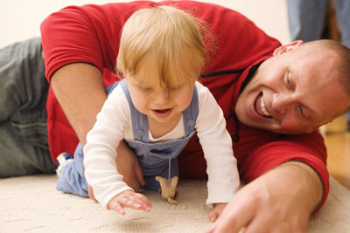
Frågor utifrån leken
Vad behöver barnet/hur behöver barnet mötas?
Vad gör föräldrarna?
Vad behöver de göra mer/annorlunda?

Slide 5
Tejping
En lekfull metod för att arbeta med yttre och inre relationer

Slide 6
Tejping kan användas för att
Visa nätverket med personer och platser
Illustrera vardagsrutiner hemma, på dagis eller i skolan
Visa upp en konfliktsituation i familjen eller
i kamratgruppen
Prova ut nya lösningar

Slide 7
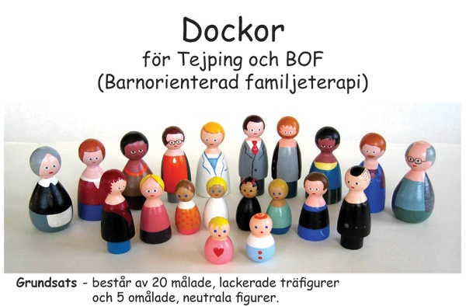
Tejpingfigurer michal@michalhudak.se

Slide 8

Jim Wilson
Barnets röst i utredning och behandling
Om vi vuxna kan få in mer lekfullhet och bilder i samtalen så blir bron mellan vuxna och barn lättare att gå på.

Slide 9
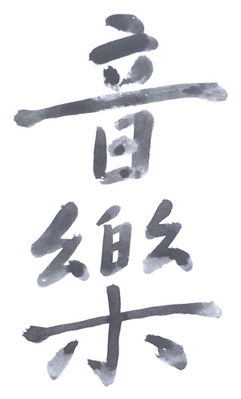
Kinesiskt ordspråk
Det jag hör glömmer jag,
det jag ser minns jag,
men det jag gör förstår jag

Slide 10
Marie Giron
socionom, leg psykoterapeut, handledarutbildad
Stockholm
070 – 59 00 88
marie.giron@comhem.se
Barbro Sjölin-Nilsson
leg psykolog, leg psykoterapeut, handledarutbildad
Uppsala
070 – 644 38 72
nilsjo.psyk@telia.com
Läs mer om BOF och Tejping på www.bof-tejping.com

